Slide 1
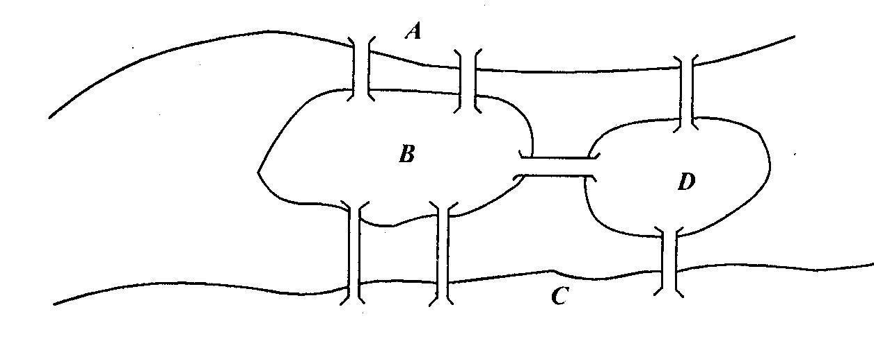
第四节 欧拉图与汉密尔图
哥尼斯堡七桥问题。
每逢假日，城中居民进行环城逛游，这样就产生了一个问题：能不能设计一次‘遍游’，使得从某地出发，对每座跨河桥只走一次，而在遍历了七座桥之后，却又能回到原地。

Slide 2
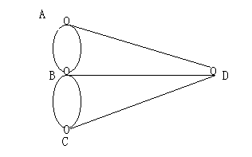
城的四个陆地部分分别表以A，B，C，D，将陆地设想为图的结点，把桥画成相应的连接边.
则问题等价于在图中从某一结点出发找一条通路，通过它的每条边一次且仅一次，并回到原结点。

Slide 3
定义7-4.1
给定无孤立结点图G，若存在一条路，经过图中每边一次且仅一次，该条路称为欧拉路；若存在一条回路，经过图中每边一次且仅一次，该回路称为欧拉回路。具有欧拉回路的图称作欧拉图。
定理7-4.1
无向图G具有一条欧拉路，当且仅当G是连通的，且有零个或两个奇数度结点。
推论：无向图G具有一条欧拉回路，当且仅当G是连通的，并且所有结点度数全为偶数。

Slide 4
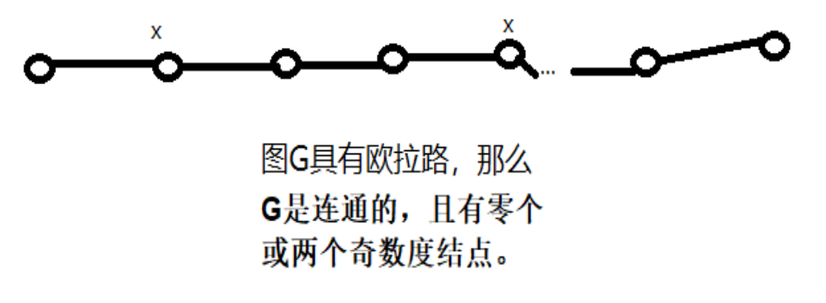
定义7-4.1
给定无孤立结点图G，若存在一条路，经过图中每边一次且仅一次，该条路称为欧拉路；若存在一条回路，经过图中每边一次且仅一次，该回路称为欧拉回路。具有欧拉回路的图称作欧拉图。

Slide 5
一笔画问题：
1。从图G中某一结点出发，经过图G的每一边一次且仅一次达到另一结点。
2。从图G中某一结点出发，经过图G的每一边一次且仅一次再回到该结点。
上述两类一笔画问题分别对应定理一及其推论。

Slide 6
哈密尔顿（W．Hamilton）于1859年提出了确定一个图是否有一条生成路或生成圈的问题。这个问题是从哈密尔顿发明的一个数学游戏引出的。1859年哈密尔顿发明了一种游戏，并作为一个玩具以25个金币卖给了一个玩具商。这个玩具是用12个正五边形的面做成的一个正12面体，这个12面体共20个顶点，并以世界上20个著名城市名命名，要求游戏者沿着这个12面体的棱，走遍每个城市一次且仅一次，最后回到出发点。他把这个游戏称之为“周游世界”游戏。
这个问题归结为求上图的一个哈密顿圈。按图中的编号顺序走，显然会成功。

Slide 7
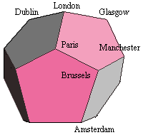
Hamilton回路问题
将十二面体的每
个顶点当作一个
城市，能否找到
这样的旅行路线，
使得路线经过每
个城市一次且一次。
（周游世界问题）

Slide 8
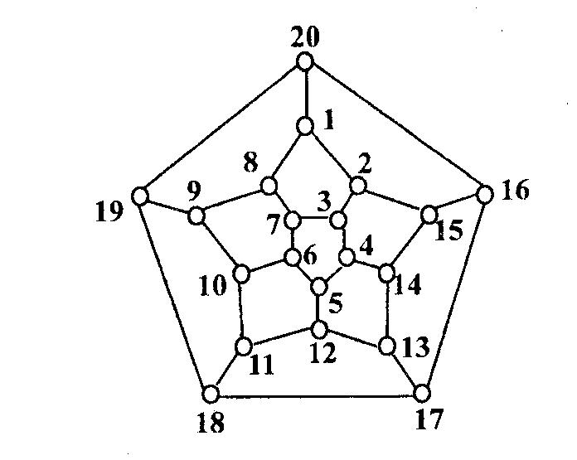

Slide 9
定义7－4.3 给定图G，若存在一条路经过图中的每个结点恰好一次，这条路称作汉密尔顿路。若存在一条回路，经过图中的每个结点恰好一次，这条回路称作汉密尔顿回路。
汉密尔顿图

Slide 10
定理7－4.3 若图G=〈V，E〉具有汉密尔顿回路，则对于结点集V的每个非空子集S均有W（G－S）≤｜S｜成立。其中W（G－S）是G－S中连通分支数。
注：该定理可以证明某些图是非Hamilton图。

Slide 11
该六边形是哈密顿图

Slide 12
若取S={v1,v4},G-S有三个分图，G不是汉密尔顿图。
v1
v3
v5
v7
v8
v2
v6
v4

Slide 13
课堂练习：
画一个有欧拉回路和汉密尔顿回路的无向图。
画一个有汉密尔顿回路，但没有欧拉回路的无向图。
画一个有欧拉回路，但没有汉密尔顿回路的无向图。

